Slide 1



REDIMadrid:
Estado presente y plan de futuro
César Sánchez
XIV Jornadas de REDIMadrid
22 de octubre de 2019
Universidad Rey Juan Carlos de Madrid
Notes:
1
1
1
1

Slide 2
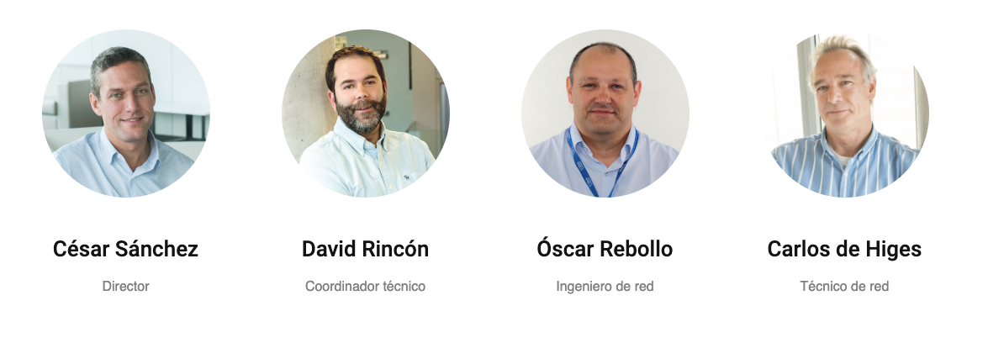
Equipo de REDIMadrid
+ apoyo de IMDEA Software (dirección, administrativo, etc)
En IMDEA-Software, soporte administrativo (María Alcaraz, Carlota Gil, Lídice González, Blanca Gutierrez, …) y técnico (Juan Céspedes, Roberto Lumbreras, Tomas Kriukelis)
En Comunidad de Madrid, personal D.G. Investigación e Innovación Tecnológica

Slide 3
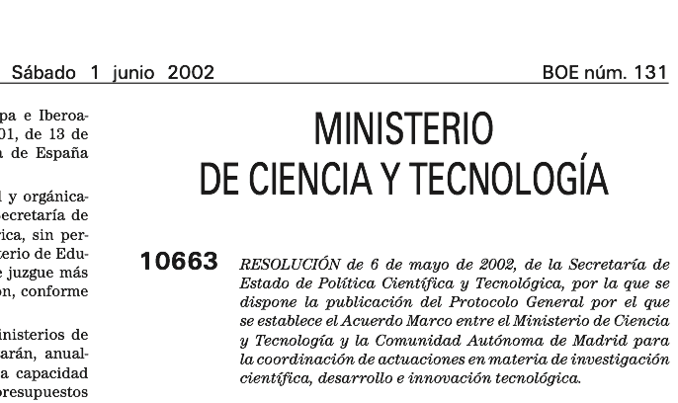
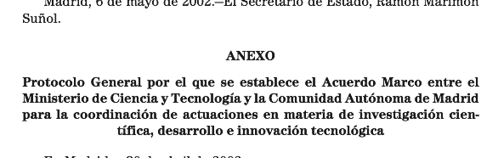
Introducción
Jerarquía de redes telemáticas de investigación:
GEANT: Pan-Europea
RedIRIS: España
REDIMadrid: Comunidad de Madrid
Regulado por acuerdo marco
3
Notes:
3
3
3

Slide 4
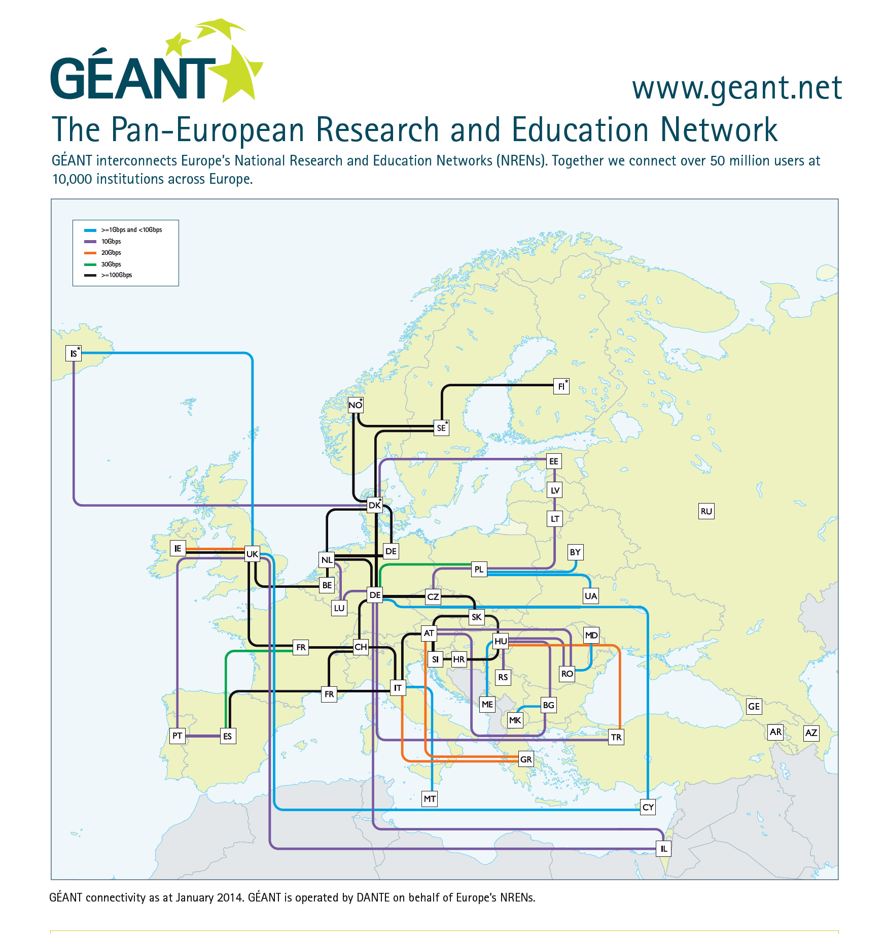
GEANT (Red Europea)
(Financiada por la UE)
4
Notes:
4
4
4

Slide 5
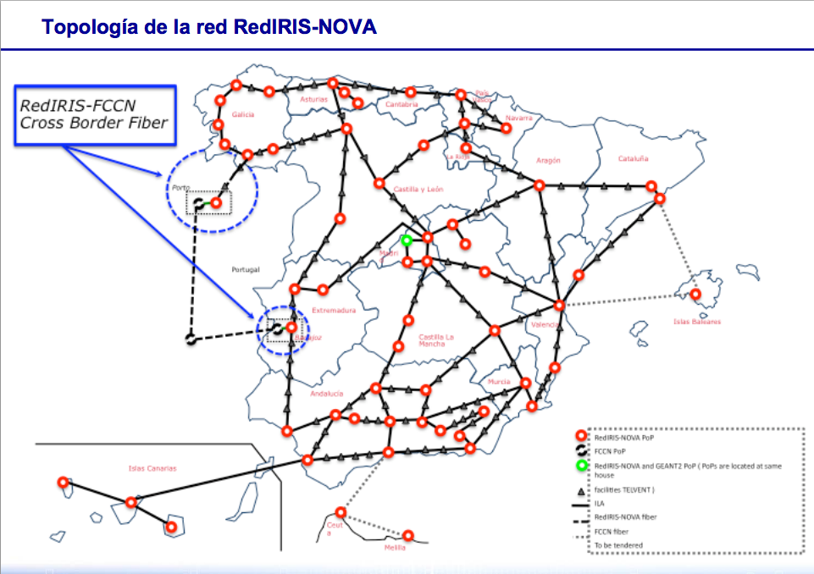
RedIRIS (Red Española)
(Financiada por MINECO+FEDER)
5
Notes:
5
5
5

Slide 6
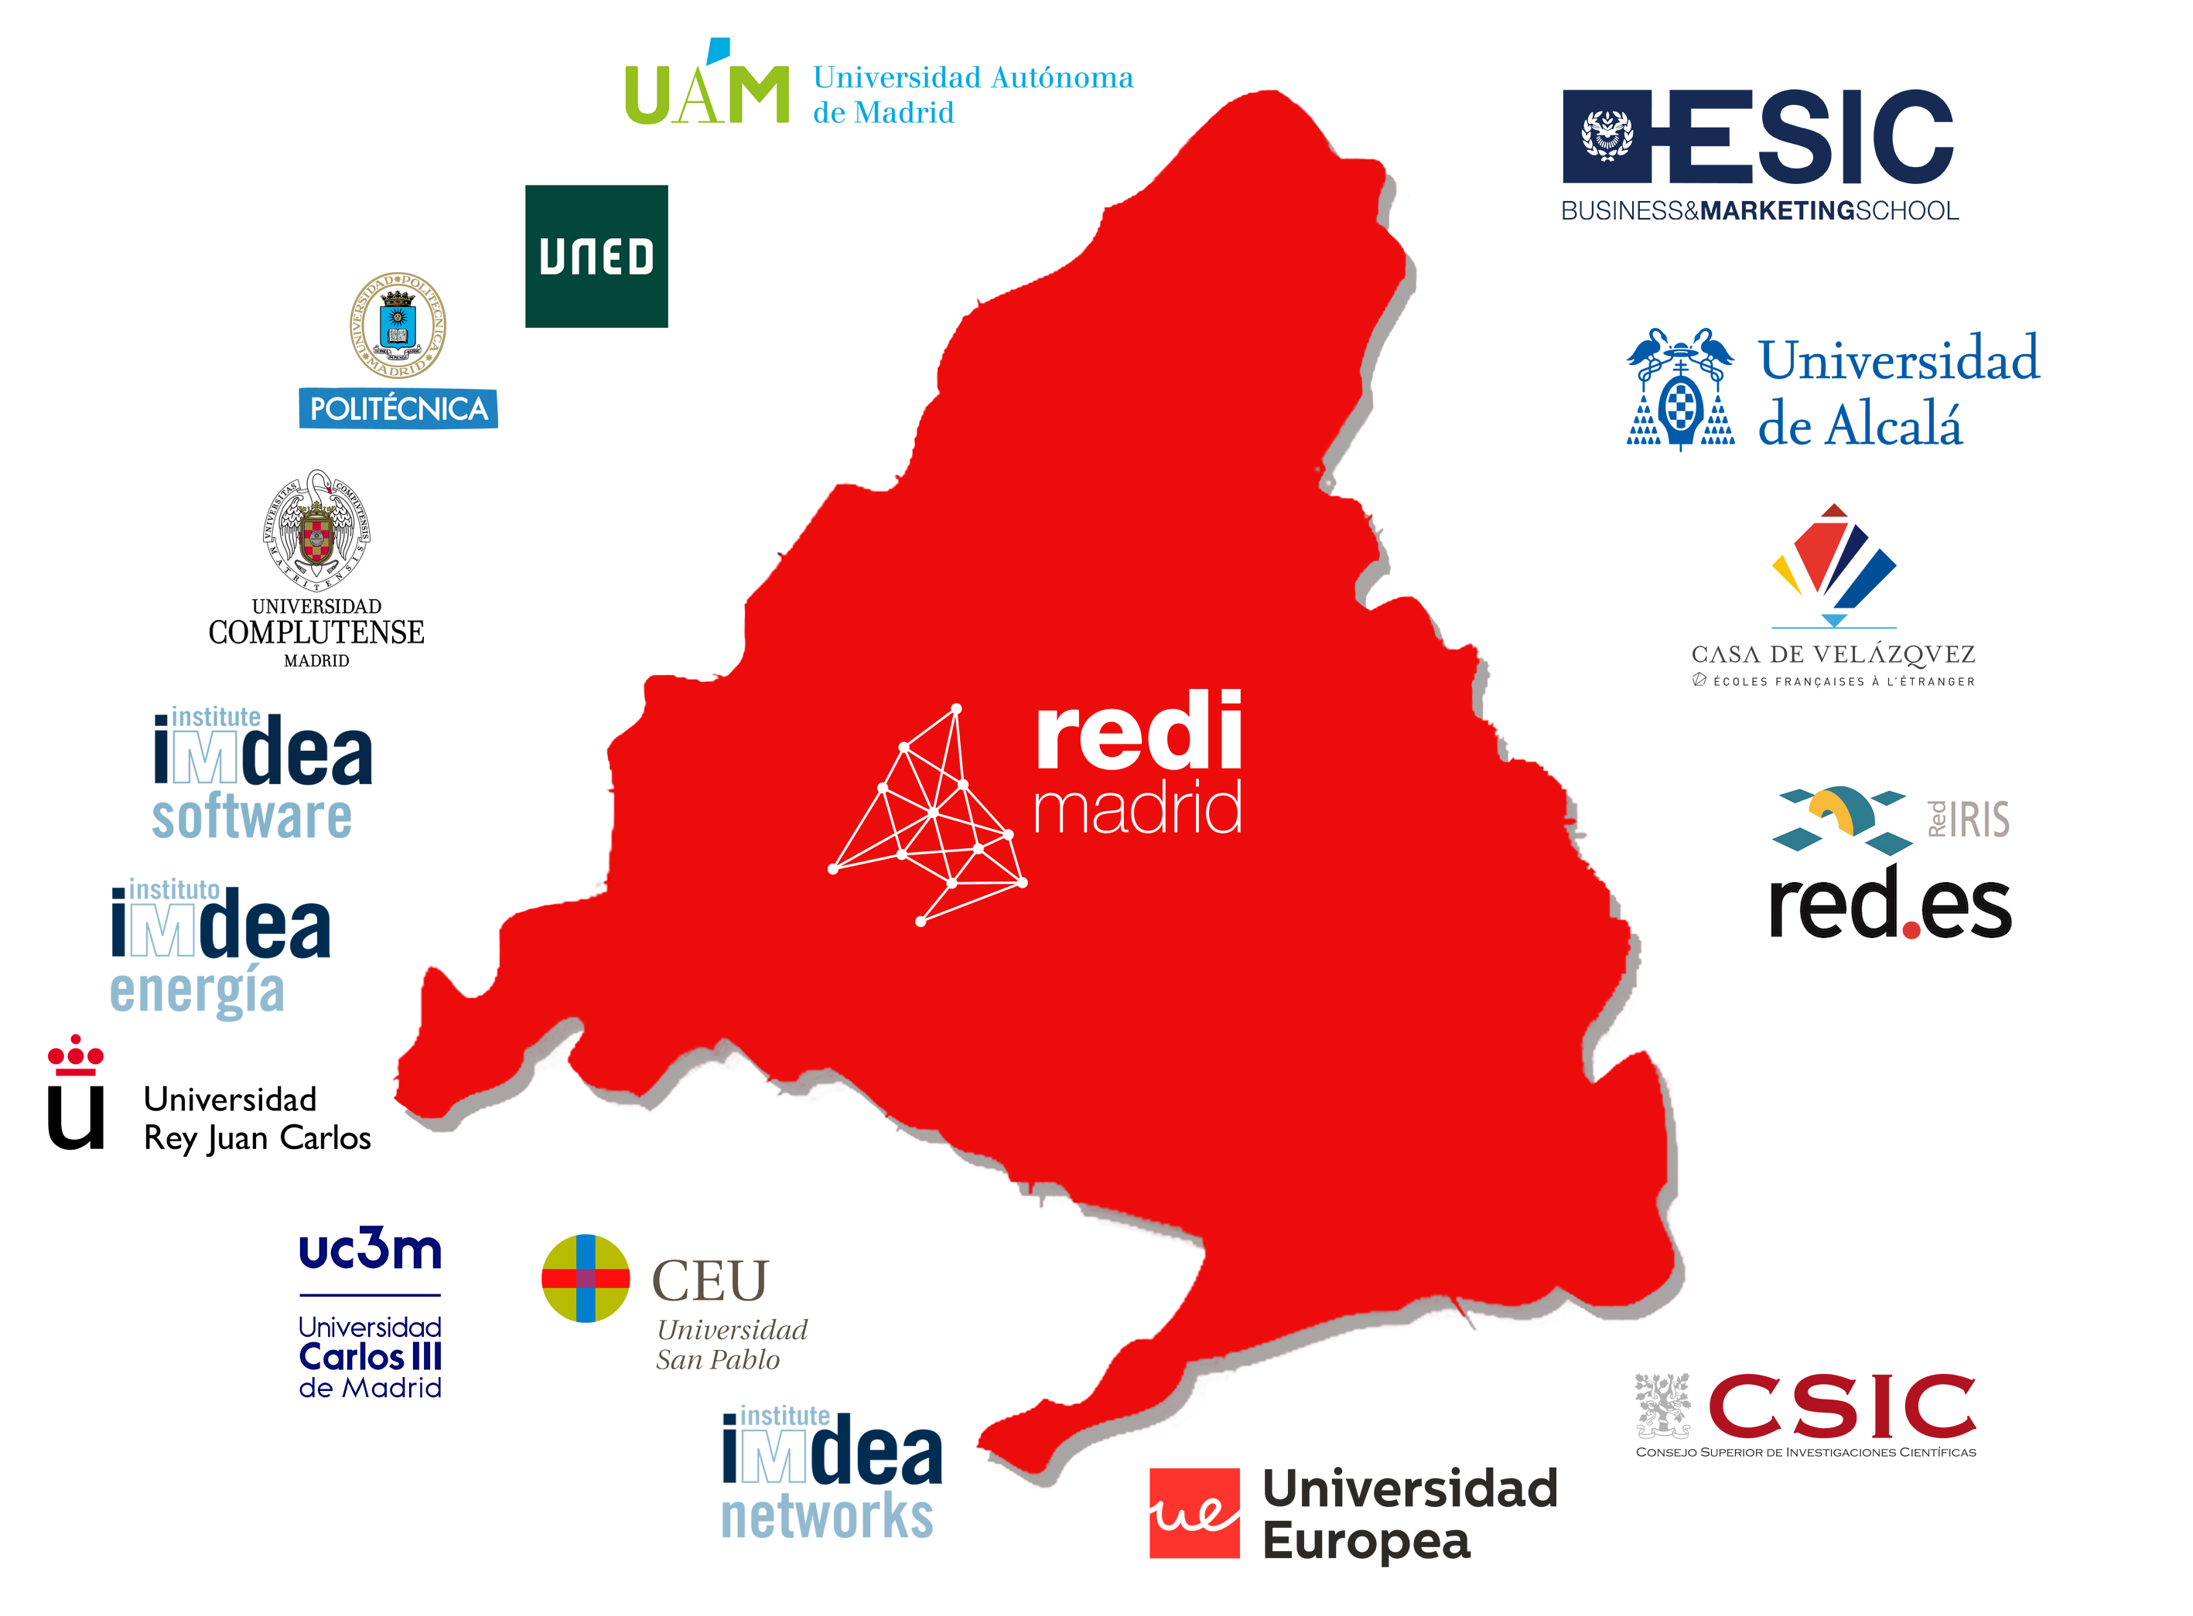
REDIMadrid (La Red de Madrid)
(Financiada por la Comunidad de Madrid)
6
Notes:
6
6
6

Slide 7
Topología Física (troncal anillos)
7
Notes:
7
7
7
7

Slide 8
Topología Física Anillos + FO oscura
8
Notes:
8
8
8
8

Slide 9
REDIMadrid: conexión con RedIRIS
9
Notes:
9
9
9
9

Slide 10
Tipos de Conectividad Objetivo
10
Notes:
10
10
10
10

Slide 11
Fibra Óptica propia en REDIMadrid (2017)
Licitación Fibra Óptica Oscura entre los PdP de la UAM y el CIEMAT
  Primera FO licitada por REDIMadrid
  Se eligió la UAM por sus necesidades de ancho de de ancho de banda (HEP).
  Iluminación con 2 equipos ópticos ADVA (punto a punto).
  + un equipo IP en el CPD de la UAM, (mas flexibilidad para troubleshooting)
  Sobre la FO licitada se configuran 2 lambdas:
    Lambda 10 GBps para back-up de la UAM
    Lambda 10 GBps para el grupo HEP – conexión directa a la red LHCONE
11
Notes:
11
11
11
11

Slide 12
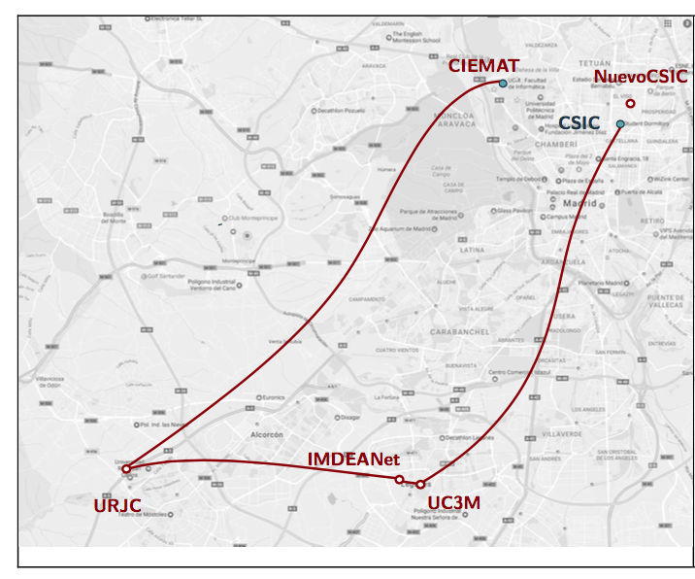
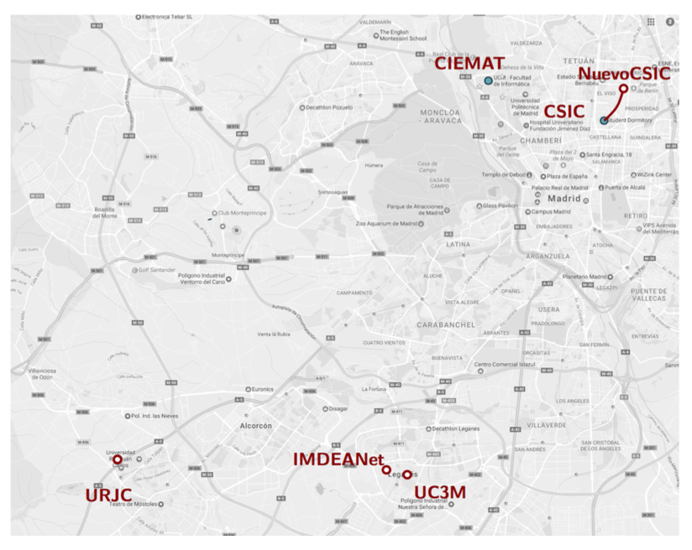
Fibra Óptica propia en REDIMadrid (2018)
Licitación Fibra Óptica Oscura entre los PdP de la CSIC, UC3M, URJC, IMDEA Network, CIEMAT y CSIC2
  Segunda FO licitada por REDIMadrid
  FO entregada marzo 2018.
  Óptica + IP, septiembre 2018
    Ciena 6500 + 2 Juniper Mx204 por site.
  En producción (línea de backup)
12
Notes:
12
12
12
12

Slide 13
Fibra Óptica propia en REDIMadrid (2019)
Licitación Fibra Óptica Oscura entre UCM,UNED,UPM y PdP de la
Tercera FO licitada por REDIMadrid.
FO adjudicada (Correos) julio 2019, en fase de despliegue.
Próxima licitación equipos ópticos + IP
  100 Gbps (+ 10 Gbps)
13
Notes:
13
13
13
13

Slide 14
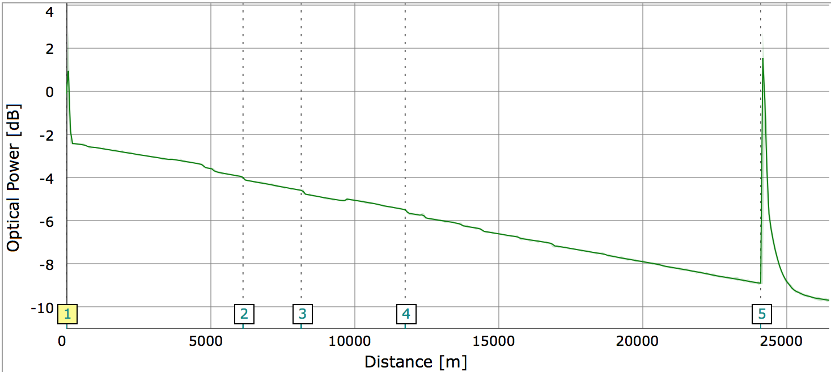
OTDR en línea
ADVA ALM
  Monitoriza en tiempo real
  Las fibras ópticas de REDIMadrid y fibras oscuras de cliente
  Información sobre fusiones, pérdidas y punto km de las averías
  (en progreso) acceso clientes en tiempo real
  Envió alarmas a sistema de gestión (georefernciado, en progreso)
14
Notes:
14
14
14
14

Slide 15

Mantenimiento: externalizado + 24/7
Contrato de mantenimiento externalizado
  Licitación anual
  L1, L2, L3 para el equipamiento carrier class + network recoveries
  24/7/4 en el equipamiento crítico
  Licitado actual:
Segunda línea
  Personal 24h, para escalado de situaciones críticas
15
Notes:
15
15
15
15

Slide 16
Capacidades Actuales (2019)
Entidades miembros de REDIMadrid | Velocidad de acceso
Conexión de REDIMadrid con RedIRIS en CSIC | 30 Gbps
Conexión de REDIMadrid con RedIRIS en CIEMAT | 30 Gbps
Conexión de REDIMadrid CSIC con RedIRIS CIEMAT | 20 Gbps
Consejo Superior de investigaciones Científicas (CSIC) | 10 Gbps
Instituto CIB (Centro de Investigaciones Biológicas) | 10 Gbps
Universidad de Alcalá de Henares (UAH) | 10 Gbps
Universidad Autónoma de Madrid (UAM) | 10 Gbps
LHCONE | 10 Gbps
Universidad Carlos III de Madrid (UC3M) | 10 Gbps
Universidad Complutense de Madrid (UCM) | 10 Gbps
Univesidad de Educación a Distancia (UNED) | 10 Gbps
Univesidad Politénica de Madrid (UPM) | 10 Gbps
Universidad Rey Juan Carlos (URJC) | 10 Gbps
Instituto IMDEA Software | 1Gbps / 100 Gbps
Instituto IMDEA Networks | 10 Gbps
Instituo IMDEA Energía | 100 Mbps
Instituo IMDEA Nanociencia | 100 Mbps
Instituo IMDEA Materiales | 100 Mbps
Universidad Europea de Madrid | 1 Gbps
Casa de Velázquez | 1 Gbps
Universidad San Pablo CEU | 1 Gbps
ESIC | 1 Gbps
16
Notes:
16
16
16
16

Slide 17
Topología Física Objetivo (a dónde vamos)
17
Notes:
17
17
17
17

Slide 18
Topología Física fin 2019
18
Notes:
18
18
18
18

Slide 19
Tipos de Conectividad fin 2018
19
Notes:
19
19
19
19

Slide 20
Tipos de Conectividad fin 2019
20
Notes:
20
20
20
20

Slide 21
Fases hacia el objetivo
Fase 1: Adquisición de último tramo de F.O (UAM-UAH-CSIC)
Fase 2: Back-bone y conexión a RedIRIS a 100Gbps
Fase 3: conexiones a 100Gbps
21
Notes:
21
21
21
21

Slide 22
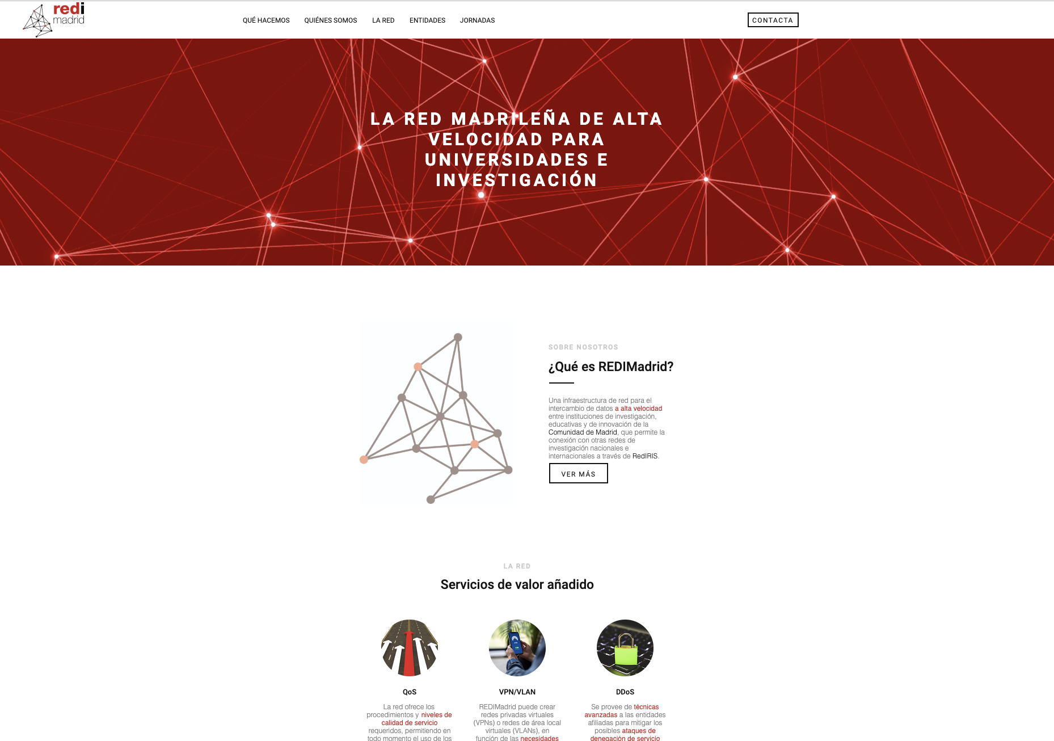
Nueva website
22
Notes:
22
22
22
22

Slide 23

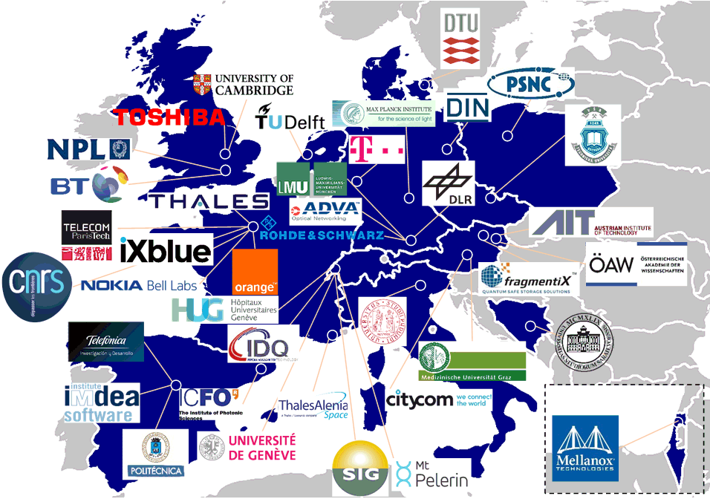
OpenQKD Testbed (EU Project)
23
Notes:
23
23
23
23

Slide 24
REDIMadrid:
Estado presente y plan de futuro
PREGUNTAS
XIV Jornadas de REDIMadrid
22 de octubre de 2019
Universidad Rey Juan Carlos
Notes:
24
24
24
24

Slide 25
Jose Félix Kukielka
Senior Researcher at IMDEA Networks
Technical director of REDIMadrid (2007 to 2009)

